Slide 1

Imagen de Portada: Padre Erick Félix, CM

Slide 2
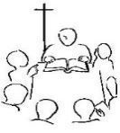
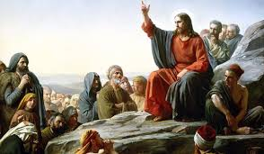
LECTIO DIVINA – DOMINGO 11º TO –Ciclo B
ES LA MAS PEQUEÑA DE TODAS LAS SEMILLAS…….
Mc 4, 26-34
ES LA MÁS PEQUEÑA
DE TODAS LAS SEMILLAS…
16 Junio 2024

Slide 3

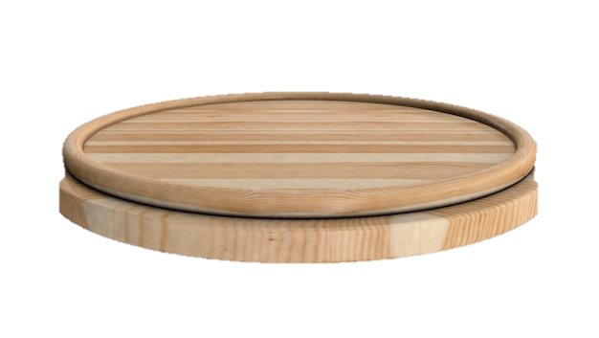
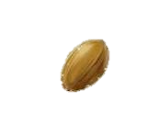
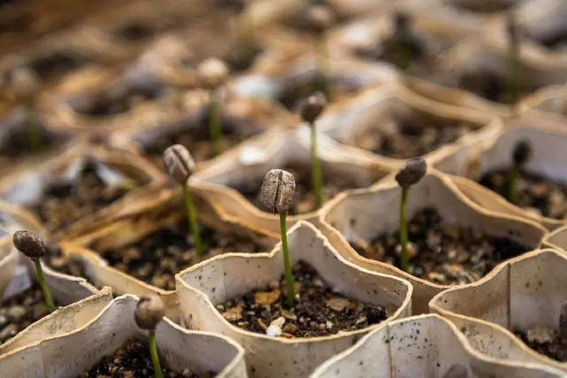
Ambientación: Al centro, una bandeja con semillas; plantas. Frase: El Reino se parece a una semilla…
El Reino se parece a una semilla…
Cantos sugeridos: Sois la semilla

Slide 4
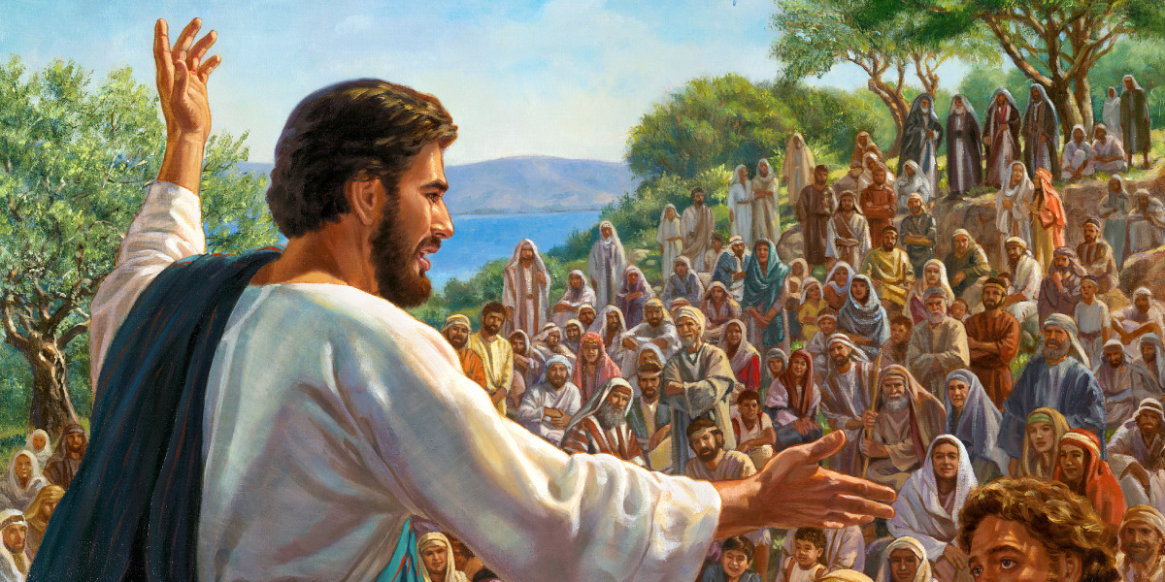
Ambientación:
Predicar el Reino de Dios fue la ocupación principal de Jesús durante su ministerio público, su preocupación más constante. El reino de Dios, va desarrollándose lenta y trabajosamente en la historia humana, pero acabará imponiéndose con toda su fuerza y esplendor.

Slide 5
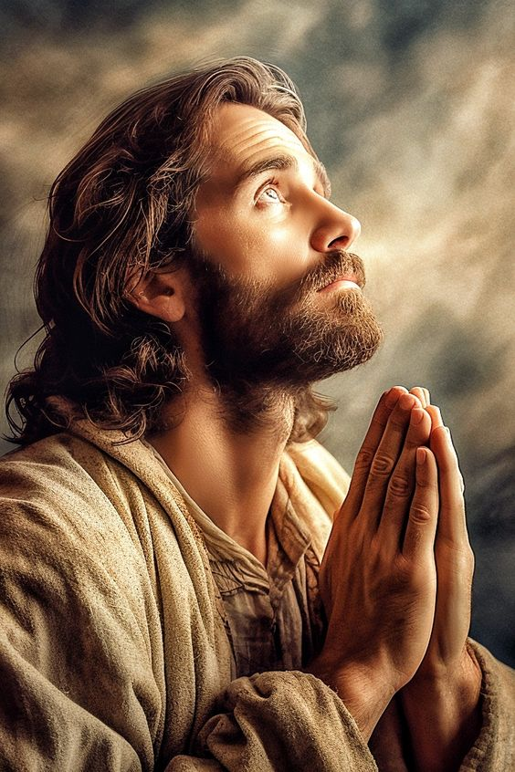
Oración inicial
Tuyo, Señor, es el Reino y el poder y la gloria…
Tu misericordia ha querido asociarnos a tu obra como humildes colaboradores tan sólo, de lo que es tu misterio y la maravilla de tus manos.
Oh Padre que guías la historia de tu reino:
concédenos la esperanza en tus cuidados; la humildad en la entrega a tu Reino; la constante vigilancia del amor por tu obra…

Slide 6
De manera que nuestra ansia sea paciente, nuestro compromiso constante,
nuestro cuidado lleno de fe,
y podamos difundir el deseo de conocerte y adorarte a Ti,
que haces de la pequeña semilla un árbol grande y de tu Iglesia peregrina del tiempo el inicio del Reino eterno. AMÉN.

Slide 7

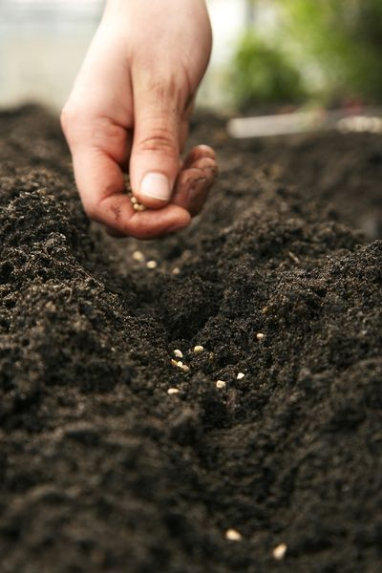
LECTIO
¿Qué dice el texto? Marcos 4, 26-34
Motivación :
Jesús propone dos parábolas para hablar del Reino de Dios. La semilla depositada en tierra tiene vigor para crecer; a pesar de las dificultades del entorno, Dios mismo está actuando y su acción es invencible. Escuchemos:

Slide 8
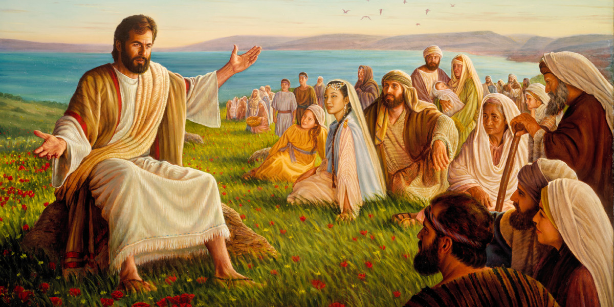
Marcos 4, 26 - 34
En aquel tiempo, dijo Jesús a la gente:
“El reino de Dios se parece a un hombre que echa semilla en la tierra.

Slide 9
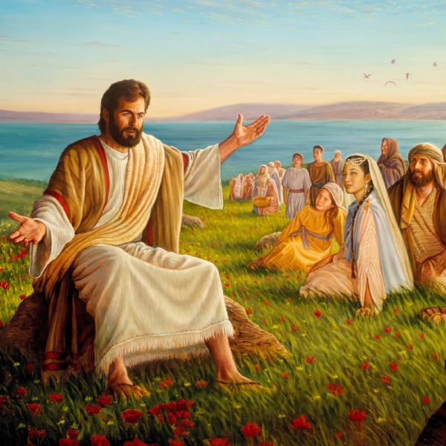
Él duerme de noche y se levanta de mañana; la semilla germina y va creciendo; sin que él sepa cómo.

Slide 10
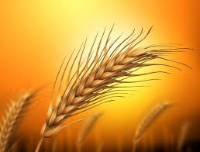
La tierra da el fruto por sí misma:
primero los tallos, luego la espiga, después el grano.

Slide 11
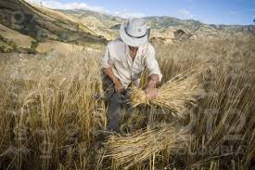
Cuando el grano está a punto, se mete la hoz, porque ha llegado la cosecha”.

Slide 12
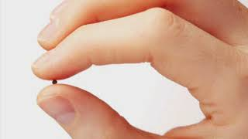
Dijo también:
- “¿Con qué podremos comparar el reino de Dios? ¿Qué parábola usaremos?
Es como un grano de mostaza: al sembrarlo en la tierra es la semilla más pequeña,

Slide 13
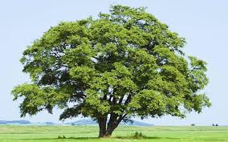
pero después brota, se hace más alta que las demás hortalizas y echa ramas tan grandes que las aves del cielo pueden cobijarse y anidar en ellas”.

Slide 14
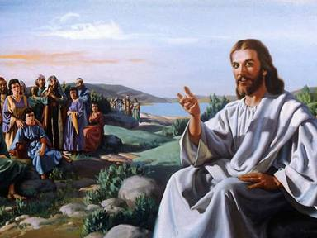
Con muchas parábolas parecidas les exponía la palabra, acomodándose a su entender.
Todo lo exponía con parábolas, pero a sus discípulos se lo explicaba todo en privado.

Slide 15

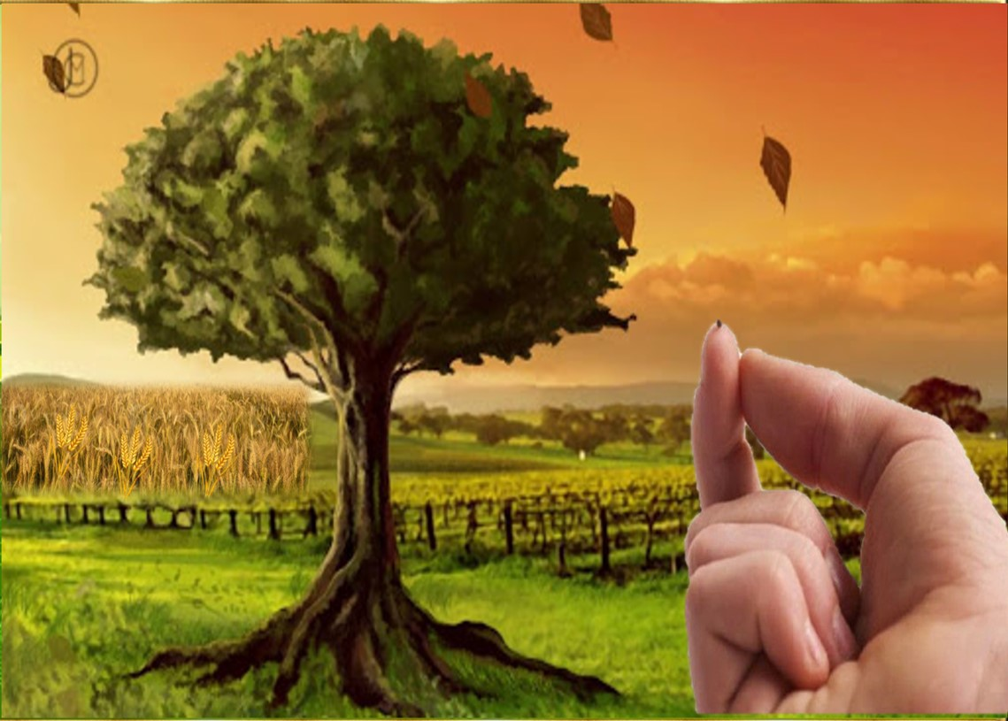
Preguntas para la lectura:
¿A qué compara Jesús el Reino de Dios en las dos breves parábolas que acabamos de leer?

Slide 16
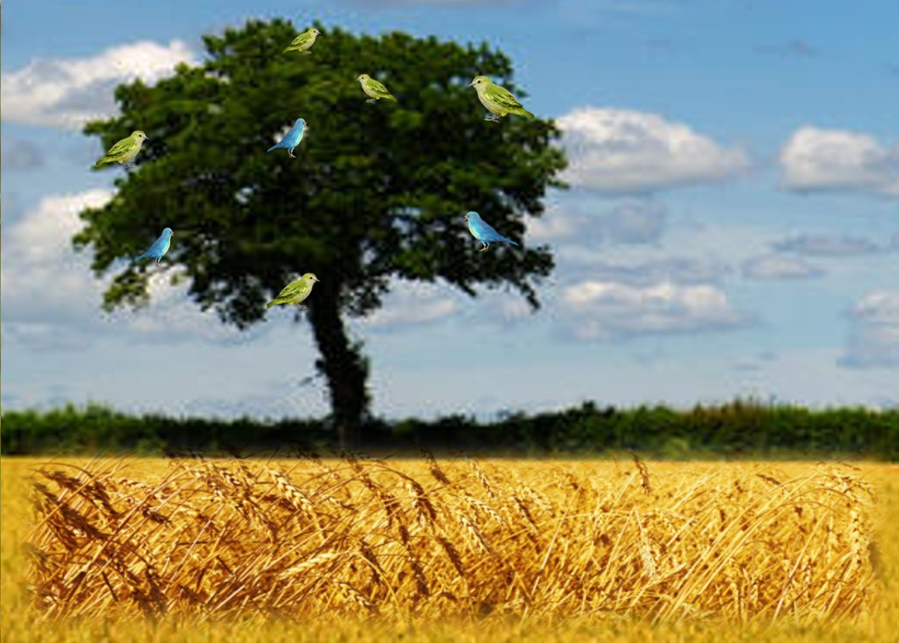
¿Qué actitudes fundamentales subraya cada una de ellas?

Slide 17
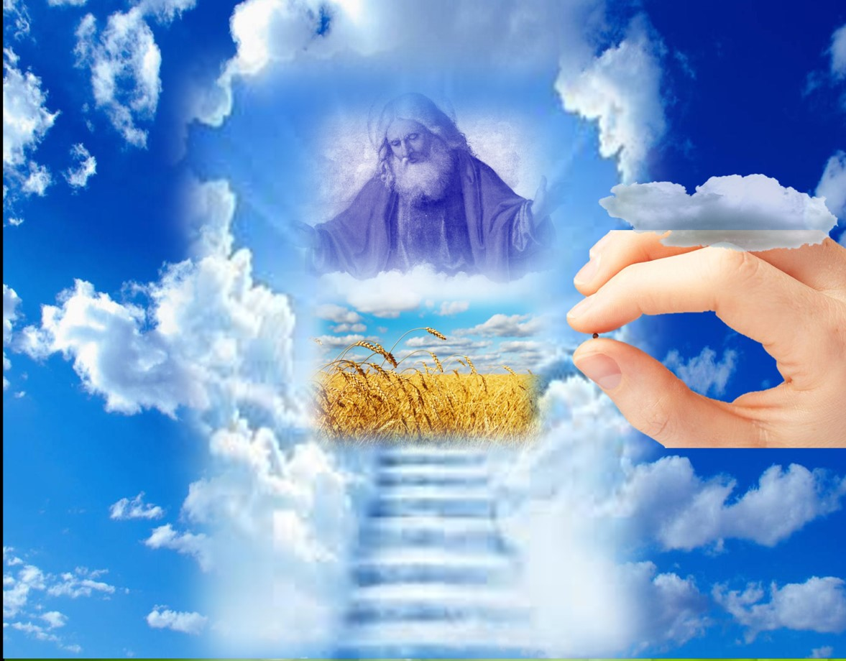
¿Qué mensaje sobre el Reino encierran estas parábolas?

Slide 18
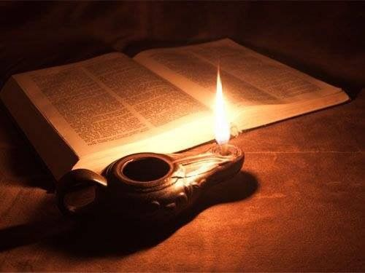
MEDITATIO
¿Qué ME dice el texto?
Motivación:
Las parábolas encierran “el misterio del Reino”, puesto que nos revelan el modo de ser de Dios y su manera de actuar en nuestra realidad. Por eso no podemos quedar indiferentes ante ellas, sino que hemos de optar por acoger o rechazar la Buena Noticia que contienen.

Slide 19
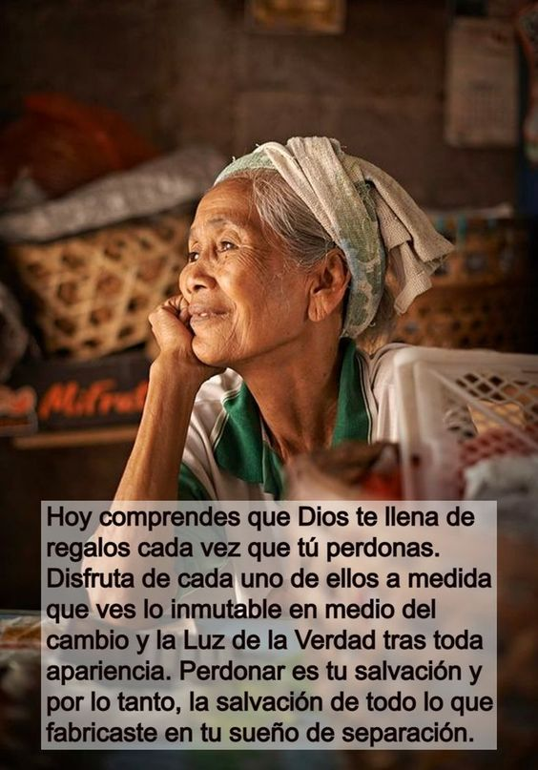
¿Cultivas la humildad en tu servicio al Reino de Dios?

Slide 20
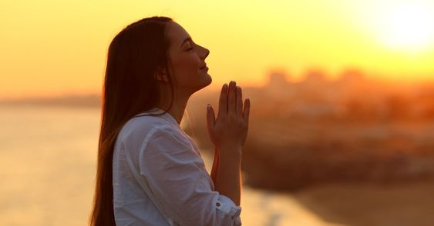
¿Sabes esperar pacientemente, sabiendo que todo depende de Dios y de su gracia?

Slide 21
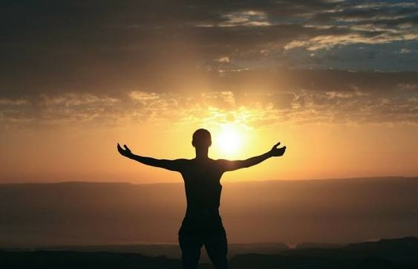
¿Crees en verdad que el Reino de Dios crece misteriosamente pero con una fuerza imparable?

Slide 22
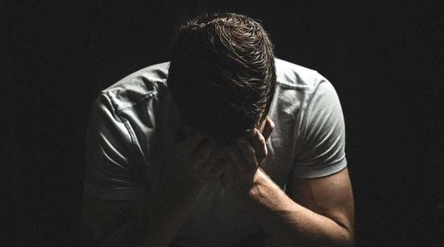
¿Te sientes frustrado cuando parece que el esfuerzo personal o comunitario ha sido en vano?.

Slide 23
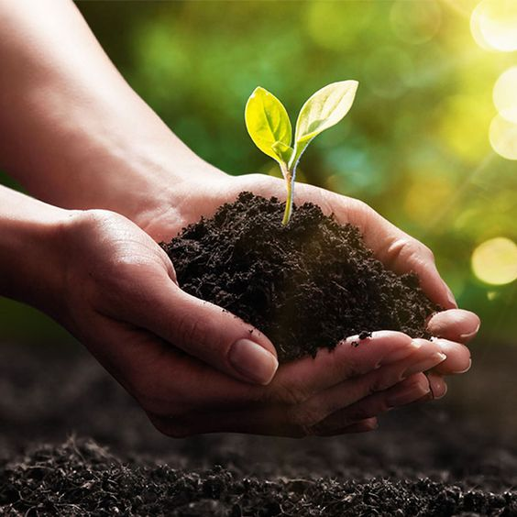
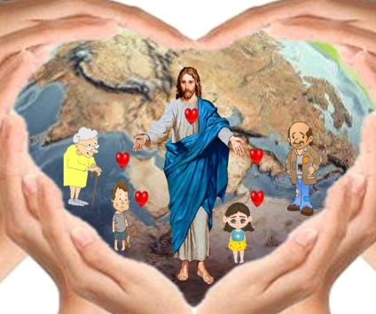
¿Qué semillas del Reino puedes sembrar en los ambientes
en que te desenvuelves?

Slide 24
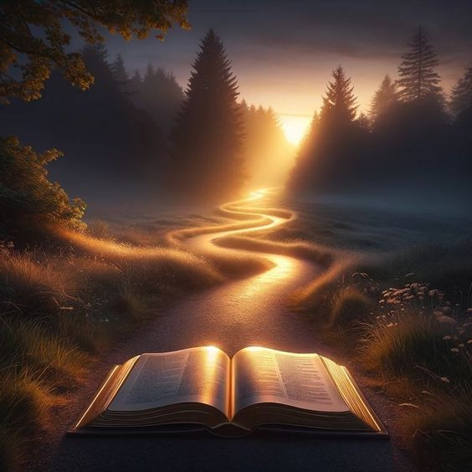
ORATIO
¿Qué le digo al Señor motivado por su Palabra?
Motivación:
Las parábolas pueden ser también una fuente de oración. Detrás de su apariencia sencilla e ingenua, se revela el rostro de Dios que no deja de sorprendernos. Pongámonos una vez más delante de ese misterio en actitud orante.

Slide 25
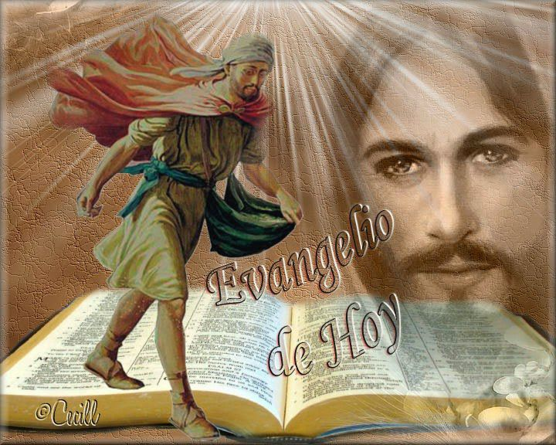
• Luego de un tiempo de oración personal, compartimos en grupos nuestra oración (o todos juntos)

Slide 26
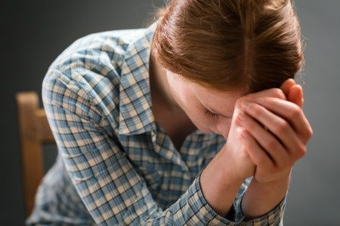
Salmo 91
Es bueno dar gracias al Señor y tocar para tu nombre, oh Altísimo, proclamar por la mañana tu misericordia y de noche tu fidelidad.
Es bueno darte gracias Señor

Slide 27
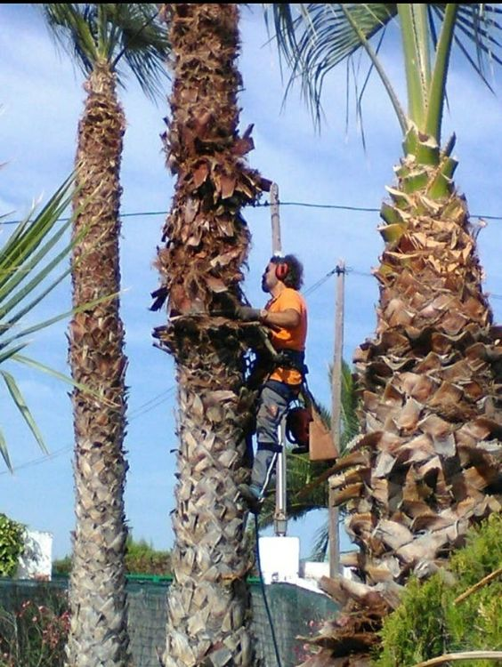
El justo crecerá como una palmera, se alzará como un cedro del Líbano; plantado en la casa del Señor, crecerá en los atrios de nuestro Dios.
Es bueno darte gracias, Señor

Slide 28
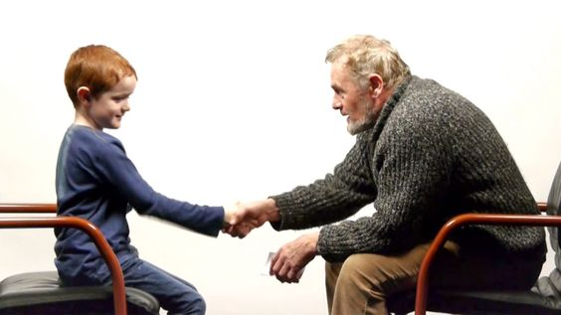
En la vejez seguirá dando fruto y estará lozano y frondoso, para proclamar que el Señor es justo,
que en mi Roca no existe la
maldad.
Es bueno darte gracias, Señor

Slide 29

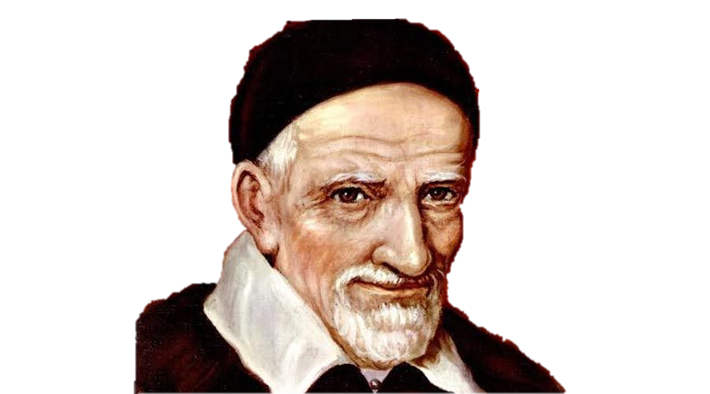
CONTEMPLATIO
¿Qué me lleva a hacer el texto?
Motivación:
San Vicente en una conferencia a los misioneros sobre el Reino de Dios, afirma con seguridad:
“… “…buscad el reino de Dios antes que todo lo demás. Pero, padre, hay tantas cosas que hacer, tantas tareas en la casa, tantas ocupaciones en la ciudad, en el campo; trabajo por todas partes; ¿habrá que dejarlo todo para no pensar más que en Dios? No, pero hay que santificar esas ocupaciones buscando en ellas a Dios, y hacerlas más por encontrarle a él allí que por verlas hechas. Nuestro Señor quiere que ante todo busquemos su gloria, su reino, su justicia, y para eso que insistamos

Slide 30
sobre todo en la vida interior en la fe ,la confianza, el amor, los ejercicios de religión, la oración, la confusión, las humillaciones, los trabajos y las penas, con vistas a Dios, nuestro señor soberano; que le presentemos continuas oblaciones de servicio y de anhelos por ganar reinos para su bondad, gracias para su Iglesia y virtudes para la compañía. Si por fin nos asentamos firmemente en la búsqueda de la gloria de Dios, podemos estar seguros de que lo demás vendrá después.

Slide 31
Nuestro Señor nos ha prometido que atenderá a todas nuestras necesidades, sin que tengamos que preocuparnos de ellas; no obstante, hay que atender a los asuntos temporales y velar por ellos en la medida en que Dios lo desea, pero sin hacer de eso nuestra preocupación principal. Dios espera que así lo hagamos y la compañía hará bien en preocuparse de las cosas exteriores; pero si se ocupa en buscar esas cosas perecederas, descuidando las interiores y divinas, dejará de ser Misión; será un cuerpo sin alma; y este lugar será, como ha sido otras veces, un motivo de pena para las buenas personas y de abandono de Dios. (XI, 429)

Slide 32

Compromiso:
A la luz del texto: ¿Qué conversión de la mente, del corazón y de la vida te pide el Señor?

Slide 33
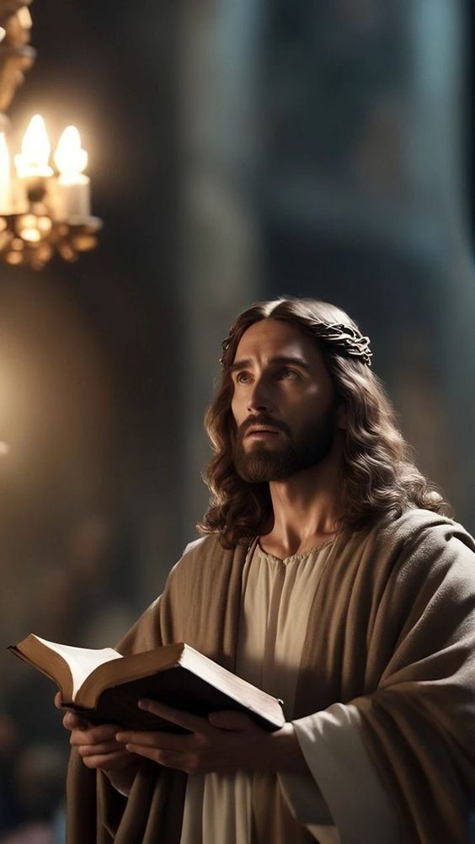
Oración Final
Dame fe como un grano de mostaza, Señor.
Para que, orando, me olvide de todo lo que me rodea y, viviendo, sepas que Tú habitas en mí.
Para que, creyendo en Ti, anime a otros a fiarse de Ti. A moverse por Ti. A no pensar sino desde Ti.
¿Me ayudarás, Señor? ¿Será mi fe como el grano de mostaza?
Dame la capacidad de esperar y soñar siempre en Ti.

Slide 34
Dame el don de crecer y de robustecer mi confianza en Ti.
Dame la alegría de saber que, Tú, vives en mí.
Dame la fortaleza que necesito para luchar por Ti.
Dame fe como un grano de mostaza.
Sencilla, pero obediente y nítida.
Radical, pero humilde y acogedora.
Soñadora, pero con los pies en la tierra.
Con la mente en el cielo, pero con los ojos despiertos.
Con los pies en el camino, pero con el alma hacia Ti.
¿Me ayudarás, Señor?
Dame fe, como un grano de mostaza.

Slide 35
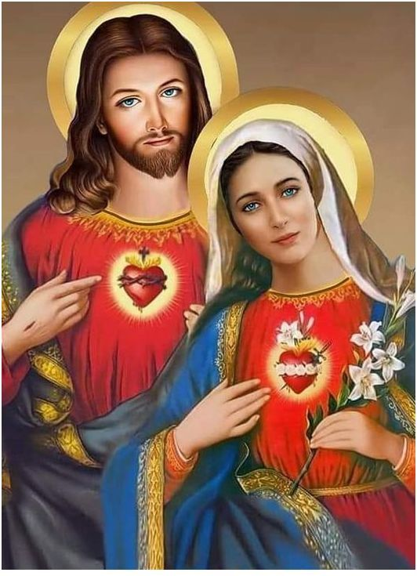
Texto de Lectio Divina: Padre César Chávez Alva (Chuno) C.ongregación de la Misión.
Power Point : Sor Pilar Caycho Vela - Hija de la Caridad de San Vicente de Paúl

